Slide 1
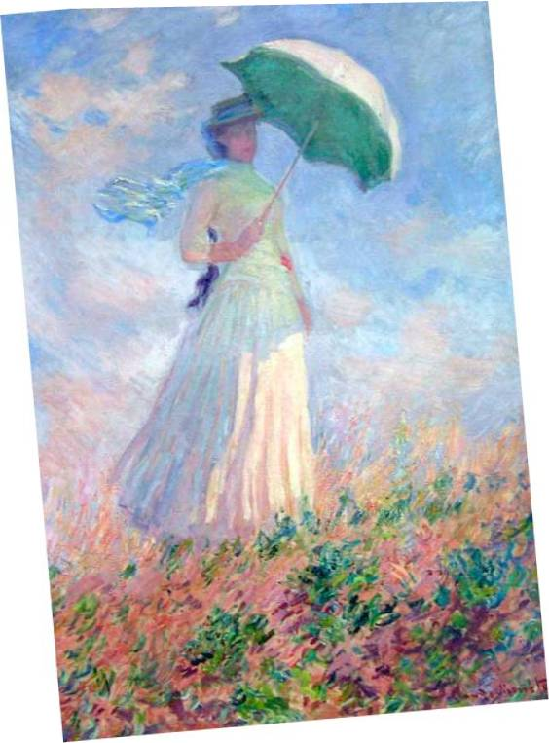
Thème:
Art
pictural

Slide 2
En amont coule la Seine, Un fleuve froid et vitreux. Elle s’écoule avec peine, Vers un pont majestueux. Telle un sang capricieux, Qui jamais n’a de rive. Toujours elle dérive, Vers ce mont caverneux.

Slide 3
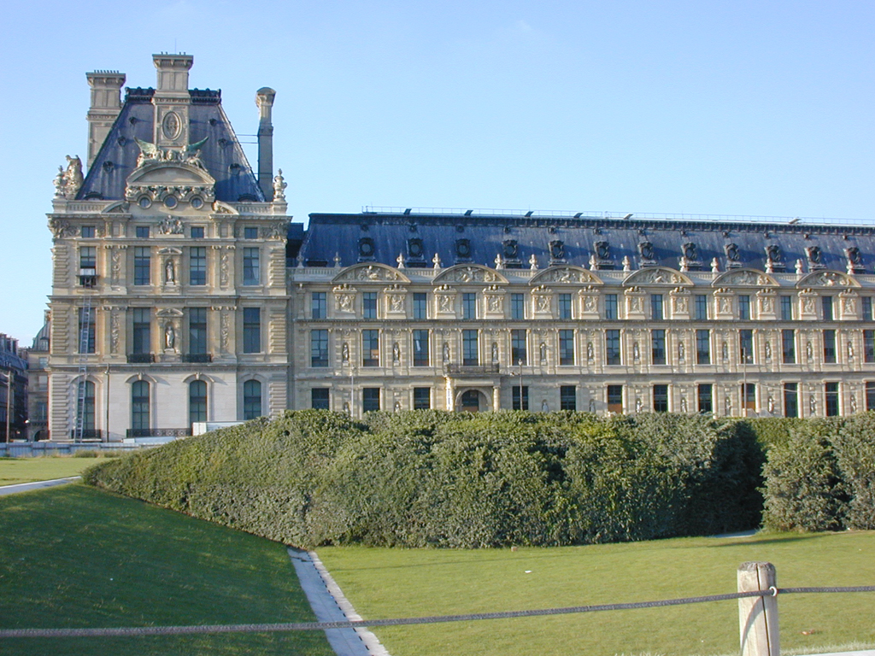
Le Louvre

Slide 4
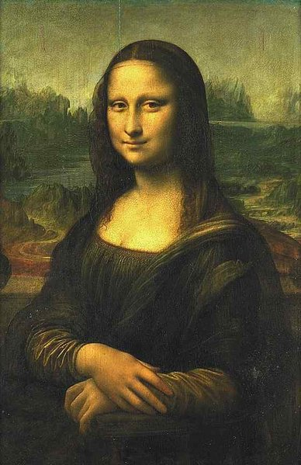
La Joconde

Slide 5
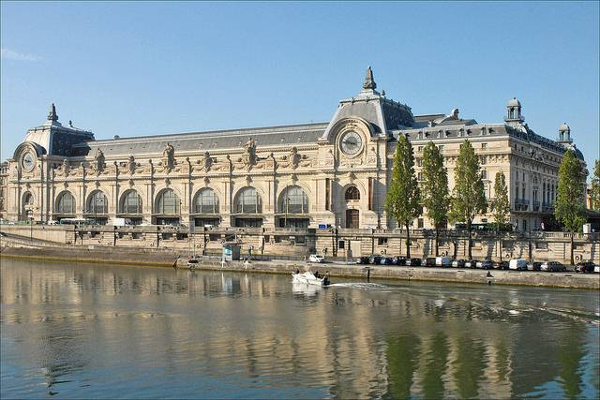
Le musée d’Orsay

Slide 6
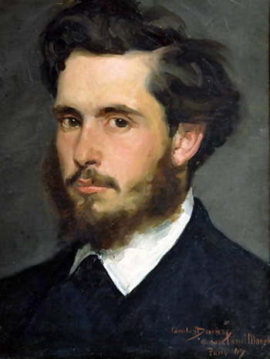
Claude Monet

Slide 7
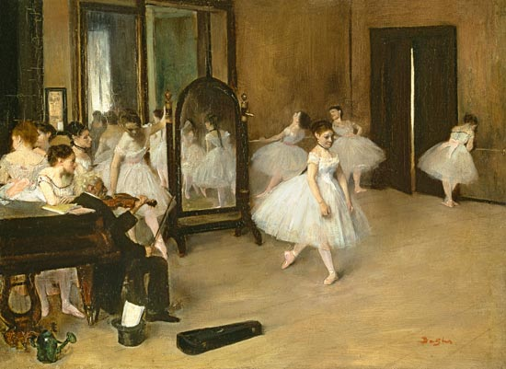
Degas «La classe de dance»

Slide 8
Le devoir:
p. 111, ex. 3,
apporter la reproduction du tableau

